Slide 1
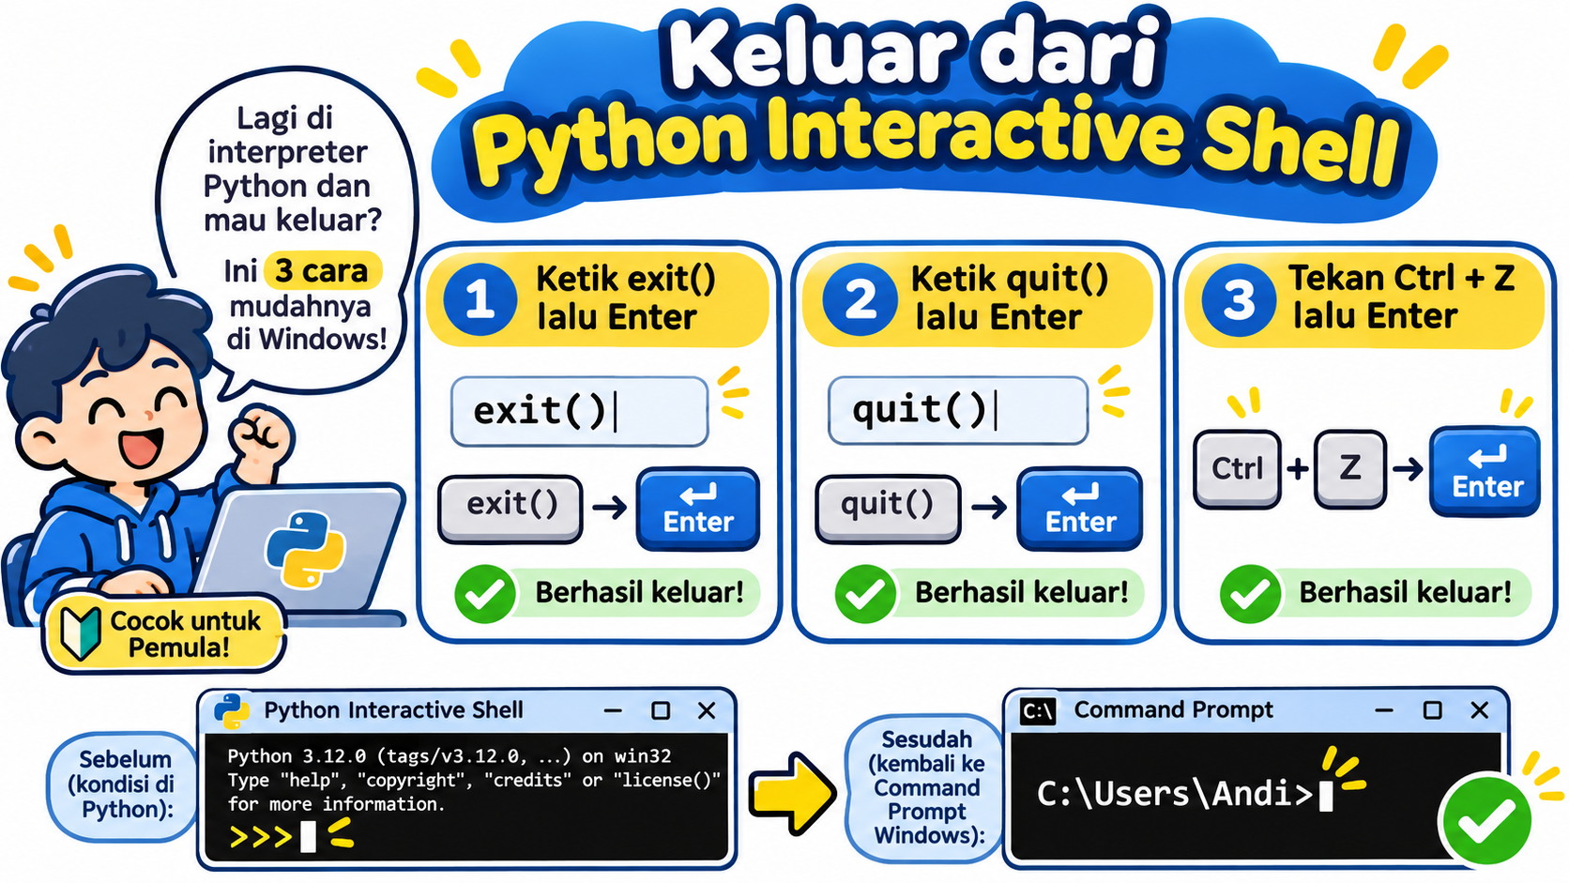
1.5 Keluar dari Interactive Shell
Bagaimana kembali dari prompt >>> ke Command Prompt dengan benar

Slide 2
Kenapa kita perlu tahu cara keluar?
Keluar dari interpreter bukan menutup Python selamanya. Kita hanya mengakhiri sesi interactive saat ini.
Saat tanda >>> muncul
Sesudah keluar
Kita sedang berada di dalam Python Interactive Shell. Perintah yang kita ketik akan dibaca sebagai kode Python.
Prompt kembali menjadi milik Command Prompt atau terminal sistem operasi.
>>> 2 + 3
5
>>>
C:\Users\Andi>
Kalau ingin menjalankan perintah Windows seperti dir, cd, atau membuka program lain, kita harus keluar dulu dari shell Python.
Mental model:
>>> = Python aktif
C:\...> = kembali ke Windows

Slide 3
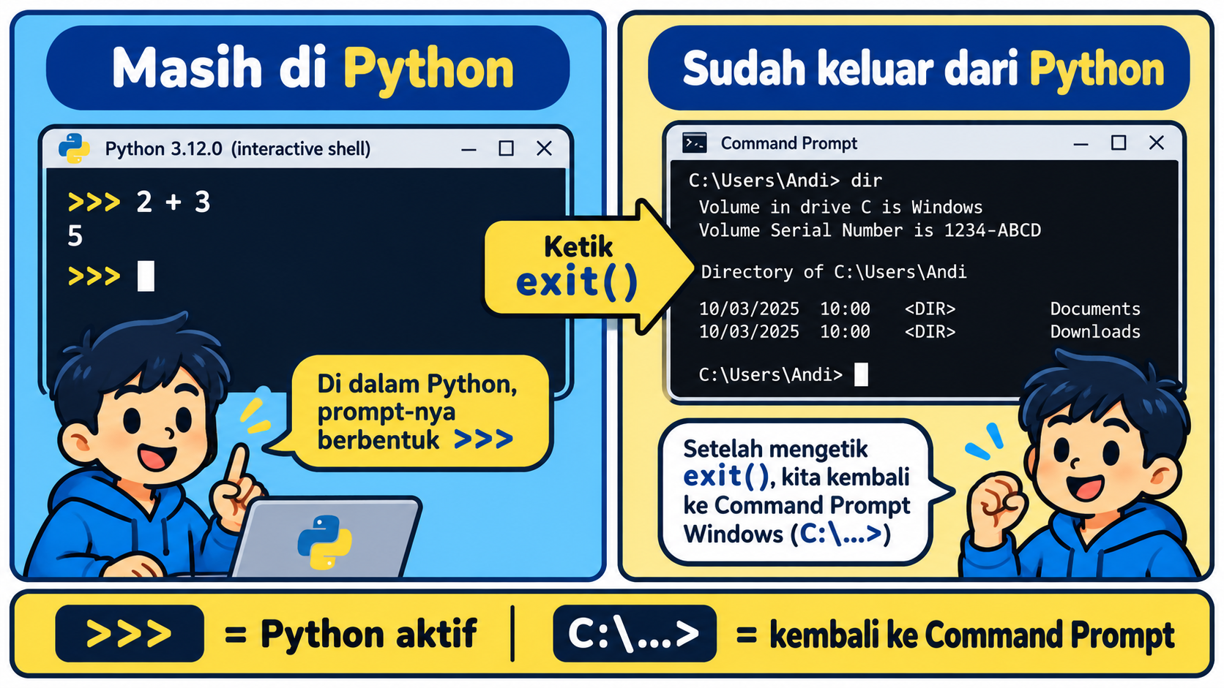
Sebelum dan sesudah keluar
Perhatikan perubahan prompt. Inilah tanda paling mudah untuk mengetahui kita sudah keluar.

Slide 4
Cara 1 — Ketik exit()
Ini cara yang paling mudah dan paling ramah untuk pemula.
1
Pastikan masih ada tanda >>>
3
Lihat prompt berubah
>>>
C:\Users\Andi>
2
Ketik exit() lalu Enter
Apa yang terjadi?
>>> exit()
Interpreter menghentikan sesi interactive, lalu kontrol kembali ke terminal Windows.
Catatan: exit() harus memakai tanda kurung.

Slide 5
Cara 2 — Ketik quit()
quit() memiliki tujuan yang sama untuk sesi interactive: keluar dari interpreter.
Di Python:
exit() atau quit()?
>>> quit()
Untuk pemula, keduanya boleh dipakai di Interactive Shell. Pilih salah satu dan gunakan secara konsisten.
Setelah Enter, Python berhenti dan prompt terminal muncul kembali.
Keluar
Hasil akhirnya sama: kembali ke terminal.

Slide 6
Cara 3 — Keyboard shortcut
Di Windows, Python juga bisa menerima sinyal end-of-file dari keyboard.
Untuk pemula Windows: Ctrl + Z, kemudian tekan Enter. Di Unix/macOS umumnya Ctrl + D.

Slide 7
Apa sebenarnya yang terjadi saat kita keluar?
Tidak perlu hafal teknisnya sekarang. Cukup pahami alurnya.
1
2
3
Kita meminta sesi berakhir
Interpreter berhenti membaca perintah
Kontrol kembali ke terminal
Dengan exit(), quit(), atau sinyal EOF.
Python tidak lagi menunggu input pada prompt >>>.
Command Prompt atau terminal sistem operasi menjadi aktif lagi.
Intinya: kita hanya menutup sesi interactive, bukan menghapus Python dari komputer.

Slide 8
Kesalahan umum pemula saat ingin keluar
Sebagian besar masalah terjadi karena kita lupa sedang berada di prompt mana.
Mengetik exit tanpa ()
Mengetik dir saat masih >>>
>>> exit
Di Python 3, ini hanya merujuk pada objek bantuan, bukan memanggilnya untuk keluar. Gunakan exit().
>>> dir
Python menganggap dir sebagai nama/fungsi Python, bukan perintah Windows. Keluar dulu.
Menutup jendela terminal
Panik melihat prompt berubah
Klik X
Bisa saja, tetapi kurang baik untuk belajar karena kita tidak melihat transisi prompt.
C:\Users\...>
Justru ini tanda berhasil keluar dari Interactive Shell.

Slide 9
Latihan step-by-step
Ikuti urutan ini sendiri di Command Prompt.
1
Masuk ke Python
python
2
Coba hitung
2 + 3
3
Pastikan kembali ke prompt
>>>
4
Keluar
exit()
5
Pastikan sudah kembali ke Windows
C:\Users\...>
Berhasil bila setelah exit() prompt berubah dari >>> menjadi prompt terminal.

Slide 10
Ringkasan 1.5 — Keluar dari Interactive Shell
Yang harus diingat
Cek pemahaman
✓
>>> berarti Python Interactive Shell sedang aktif.
1. Apa arti >>>?
2. Apa perintah paling sederhana untuk keluar?
3. Bagaimana tahu kita sudah kembali ke Command Prompt?
4. Apa shortcut Windows untuk EOF?
✓
exit() dan quit() adalah cara sederhana untuk keluar.
✓
Windows: Ctrl + Z lalu Enter juga dapat mengakhiri sesi.
✓
Setelah keluar, prompt terminal/Command Prompt muncul kembali.
✓
Keluar dari shell tidak menghapus Python dari komputer.
Berikutnya: 1.6 Menjalankan file .py

